Slide 1

어서와 Java는 처음이지!
제10장 이벤트 처리

Slide 2
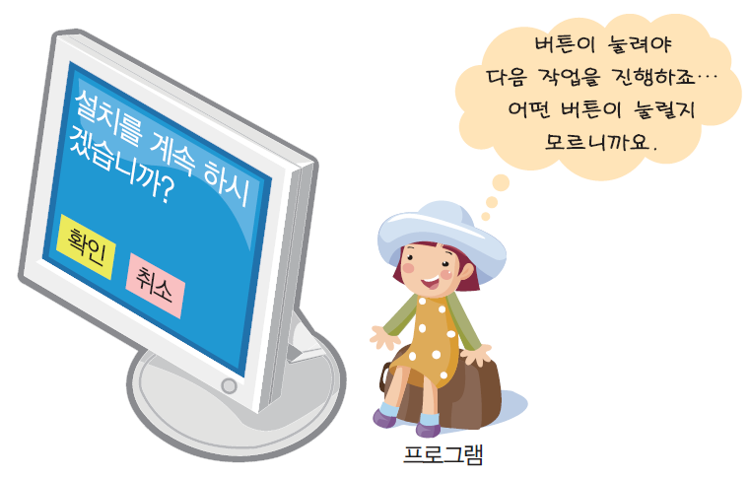
이벤트-구동 프로그래밍
이벤트-구동 프로그래밍(event-driven programming):
프로그램의 실행이 이벤트의 발생에 의하여 결정되는 방식

Slide 3
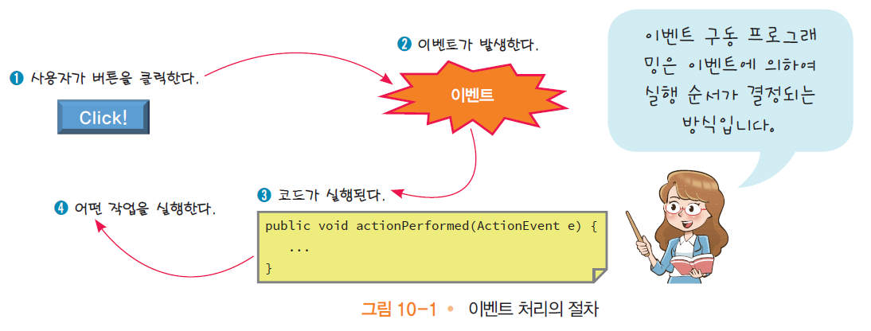
이벤트 처리 과정

Slide 4
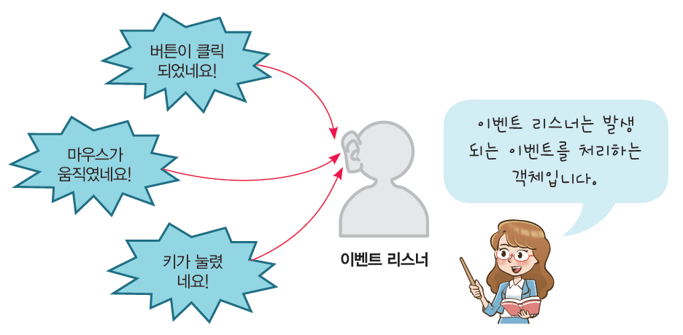
이벤트 리스너
발생된 이벤트 객체에 반응하여서 이벤트를 처리하는 객체를 이벤트 리스너(event listener)라고 한다.

Slide 5
이벤트 처리 과정
(1) 이벤트 리스너 클래스를 작성한다.
class MyListener implements ActionListener {
public void actionPerformed(ActionEvent e) {
... // Action 이벤트를 처리하는 코드가 여기에 들어간다.
}
}

Slide 6
이벤트 처리 과정
(2) 이벤트 리스너를 이벤트 소스에 등록한다.
public class MyFrame extends JFrame {
public MyFrame() // 생성자에서 컴포넌트를 생성하고 추가한다.
{
button = new JButton("동작“); // 버튼 생성
button.addActionListener(new MyListener());
...
}
}
이벤트 리스너를 컴포넌트에 붙인다.

Slide 7
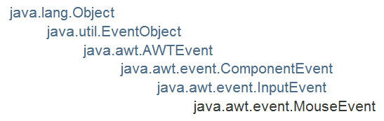
이벤트 객체
EventObject 클래스를 상속받는다.
(예) MouseEvent 클래스
이벤트를 발생시킨 이벤트 소스 등의 여러 가지 정보를 제공한다.
public void actionPerformed(ActionEvent e) {
button = (JButton)e.getSource();
...
}

Slide 8
이벤트 처리기를 어디에…
(1) 독립적인 클래스로 이벤트 처리기를 작성
(2) 내부 클래스로 이벤트 처리기를 작성
이벤트 처리 방법
(3) 프레임 클래스에 이벤트 처리를 구현
(4) 무명 클래스를 사용하는 방법
(5) 람다식을 이용하는 방법

Slide 9
(1) 독립적인 클래스 작성
import javax.swing.*;
import java.awt.event.*;
class MyListener implements ActionListener {
public void actionPerformed(ActionEvent e) {
JButton button = (JButton) e.getSource();
button.setText("마침내 버튼이 눌려졌습니다.");
// label.setText("마침내 버튼이 눌려졌습니다.");
}
}

Slide 10
독립적인 클래스 작성
class MyFrame extends JFrame {
private JButton button;
private JLabel label;
public MyFrame() {
this.setSize(300, 200);
this.setDefaultCloseOperation(JFrame.EXIT_ON_CLOSE);
this.setTitle("이벤트 예제");
JPanel panel = new JPanel();
button = new JButton("버튼을 누르시오");
label = new JLabel("아직 버튼이 눌려지지 않았습니다");
button.addActionListener(new MyListener());
panel.add(button);
panel.add(label);
this.add(panel);
this.setVisible(true);
}
}
public class ActionEventTest1 {
public static void main(String[] args) {
MyFrame t = new MyFrame();
}
}

Slide 11
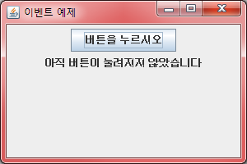
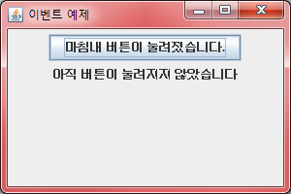
독립적인 클래스 방법

Slide 12
내부 클래스 방법
만약 MyListener라는 클래스를 별도의 클래스로 하면 MyFrame 안의 멤버 변수들을 쉽게 사용할 수 없다.
일반적으로 MyListener 클래스를 내부 클래스로 만든다.

Slide 13
(2) 내부 클래스 방법
class MyFrame extends JFrame {
private JButton button;
private JLabel label;
public MyFrame() {
this.setSize(300, 200);
this.setDefaultCloseOperation(JFrame.EXIT_ON_CLOSE);
this.setTitle("이벤트 예제");
JPanel panel = new JPanel();
button = new JButton("버튼을 누르시오");
label = new JLabel("아직 버튼이 눌려지지 않았습니다");
button.addActionListener(new MyListener());
panel.add(button);
panel.add(label);
this.add(panel);
this.setVisible(true);
}

Slide 14
내부 클래스 방법
private class MyListener implements ActionListener { public void actionPerformed(ActionEvent e) {
if (e.getSource() == button) {
label.setText("마침내 버튼이 눌려졌습니다.");
}
}
}
}
public class ActionEventTest {
public static void main(String[] args) {
MyFrame t = new MyFrame();
}
}
내부 클래스
label 에 접근할 수 있다.

Slide 15
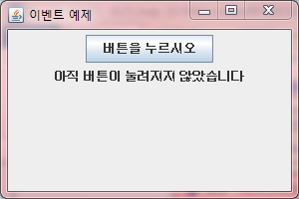
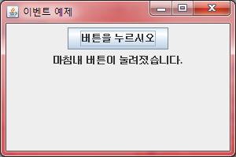
내부 클래스 방법

Slide 16
MyFrame에서 이벤트도 처리하는 방법
더 많이 사용되는 방법은 MyFrame 클래스가 JFrame을 상속받으면서 동시에 ActionListener 인터페이스도 구현하는 경우이다.

Slide 17
(3) MyFrame이 이벤트도 처리
...
class MyFrame extends JFrame implements ActionListener {
...
public MyFrame() {
...
button = new JButton("버튼을 누르시오");
label = new JLabel("아직 버튼이 눌려지지 않았습니다");
button.addActionListener(this);
...
}
public void actionPerformed(ActionEvent e) {
if (e.getSource() == button) {
label.setText("마침내 버튼이 눌려졌습니다.");
}
}
}
...
이벤트도 처리

Slide 18
(4) 무명 클래스를 사용하는 방법
class MyFrame extends JFrame {
...
public MyFrame() {
...
button = new JButton("버튼을 누르시오");
button.addActionListener(new ActionListener() {
public void actionPerformed(ActionEvent e) {
if (e.getSource() == button) {
label.setText("마침내 버튼이
눌려졌습니다.");
}
}
});
...
}
}
안드로이드에서 많이 사용된다!

Slide 19
(5) 람다식을 이용하는 방법
import javax.swing.*;
class MyFrame extends JFrame {
private JButton button;
private JLabel label;
public MyFrame() {
this.setSize(300, 200);
this.setDefaultCloseOperation(JFrame.EXIT_ON_CLOSE);
this.setTitle("이벤트 예제");
JPanel panel = new JPanel();
button = new JButton("버튼을 누르시오");
label = new JLabel("아직 버튼이 눌려지지 않았습니다");
button.addActionListener(e -> {
label.setText("마침내 버튼이 눌려졌습니다.");
});
panel.add(button);
panel.add(label);
this.add(panel);
this.setVisible(true);
}
}

Slide 20
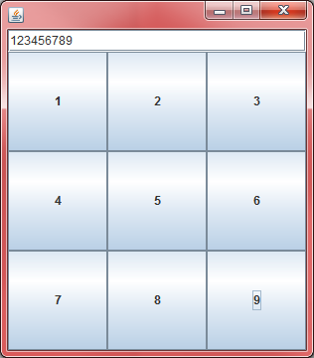
LAB: 키패드 만들기
숫자를 입력할 수 있는 키패드 프로그램을 작성하여 보자.

Slide 21
SOLUTION
public class KeyPad extends JFrame implements ActionListener {
private JTextField txt;
private JPanel panel;
public KeyPad() {
txt = new JTextField(20);
add(txt, BorderLayout.NORTH);
panel = new JPanel();
panel.setLayout(new GridLayout(3, 3));
add(panel, BorderLayout.CENTER);
for (int i = 1; i <= 9; i++) {
JButton btn = new JButton("" + i);
btn.addActionListener(this);
btn.setPreferredSize(new Dimension(100, 100));
panel.add(btn);
}
pack();
setDefaultCloseOperation(EXIT_ON_CLOSE);
setVisible(true);
}

Slide 22
SOLUTION
@Override
public void actionPerformed(ActionEvent e) {
String actionCommand = e.getActionCommand();
txt.setText(txt.getText() + actionCommand);
}
public static void main(String[] args) {
new KeyPad();
}
}

Slide 23
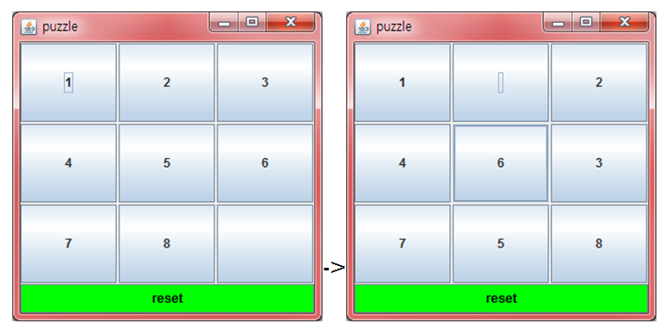
LAB: 퍼즐 게임
타일을 클릭하면 비어있는 옆의 공간으로 이동하는 퍼즐 게임을 작성해보자.

Slide 24
SOLUTION
class MyButton extends JButton
{
static int count=0;
int index;
public MyButton(String s)
{
super(s);
index = count++;
}
}
public class Puzzle extends JFrame implements ActionListener {
MyButton[] buttons;
MyButton reset;
public Puzzle() {
super("puzzle");
JPanel panel = new JPanel();
panel.setLayout(new GridLayout(0, 3, 2, 2));
buttons= new MyButton[9];
for(int i=0; i<8; i++)
buttons[i] = new MyButton(""+(i+1));
buttons[8] = new MyButton(" ");
for(int i=0; i<9; i++)
panel.add(buttons[i]);
for(int i=0; i<9; i++)
buttons[i].addActionListener(this);
add(panel, BorderLayout.CENTER);

Slide 25
SOLUTION
reset = new MyButton("reset");
reset.setBackground(Color.red);
reset.setForeground(Color.yellow);
add(reset, BorderLayout.SOUTH);
// reset.addActionListener(this);
setSize(300, 300);
setVisible(true);
setDefaultCloseOperation(JFrame.EXIT_ON_CLOSE);
}
public void actionPerformed(ActionEvent e) {
MyButton b = (MyButton) e.getSource();
if( b.getText().equals(" ")==true) return;
if( b.index == 0 ){
if( buttons[1].getText().equals(" ") )
{ buttons[1].setText(b.getText()); b.setText(" "); }
if( buttons[3].getText().equals(" ") )
{ buttons[3].setText(b.getText()); b.setText(" "); }
}
...

Slide 26
SOLUTION
if( b.index == 8 ){
if( buttons[5].getText().equals(" ") )
{ buttons[5].setText(b.getText()); b.setText(" "); }
if( buttons[7].getText().equals(" ") )
{ buttons[7].setText(b.getText()); b.setText(" "); }
}
}
public static void main(String[] args) {
new Puzzle();
}
}

Slide 27
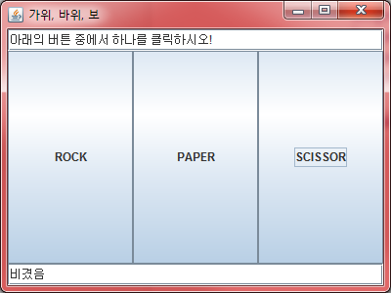
LAB: 가위 바위 보 게임
가위, 바위, 보 게임을 작성하여 보자.

Slide 28
SOLUTION
public class RockPaperScissor extends JFrame implements ActionListener {
static final int ROCK = 0;
static final int PAPER = 1;
static final int SCISSOR = 2;
private JPanel panel;
private JTextField output;
private JTextField information;
private JButton rock;
private JButton paper;
private JButton scissor;
public RockPaperScissor() {
setTitle("가위, 바위, 보");
setSize(400, 300);
setDefaultCloseOperation(EXIT_ON_CLOSE);
panel = new JPanel();
panel.setLayout(new GridLayout(0, 3));
information = new JTextField("아래의 버튼 중에서 하나를 클릭하시오!");
output = new JTextField(20);

Slide 29
SOLUTION
rock = new JButton("ROCK");
paper = new JButton("PAPER");
scissor = new JButton("SCISSOR");
rock.addActionListener(this);
paper.addActionListener(this);
scissor.addActionListener(this);
panel.add(rock);
panel.add(paper);
panel.add(scissor);
add(information, BorderLayout.NORTH);
add(panel, BorderLayout.CENTER);
add(output, BorderLayout.SOUTH);
setVisible(true);
}
public static void main(String[] args) {
RockPaperScissor gui = new RockPaperScissor();
}

Slide 30
SOLUTION
@Override
public void actionPerformed(ActionEvent e) {
Random random = new Random();
int computer = random.nextInt(3);
if (e.getSource() == rock) {
if (computer == SCISSOR)
output.setText("사용자 승리");
else if (computer == ROCK)
output.setText("비겼음");
else
output.setText("컴퓨터 승리");
} else if (e.getSource() == paper) {
if (computer == ROCK)
output.setText("사용자 승리");
else if (computer == PAPER)
output.setText("비겼음");
else
output.setText("컴퓨터 승리");

Slide 31
SOLUTION
} else if (e.getSource() == scissor) {
if (computer == PAPER)
output.setText("사용자 승리");
else if (computer == SCISSOR)
output.setText("비겼음");
else
output.setText("컴퓨터 승리");
}
}
}

Slide 32
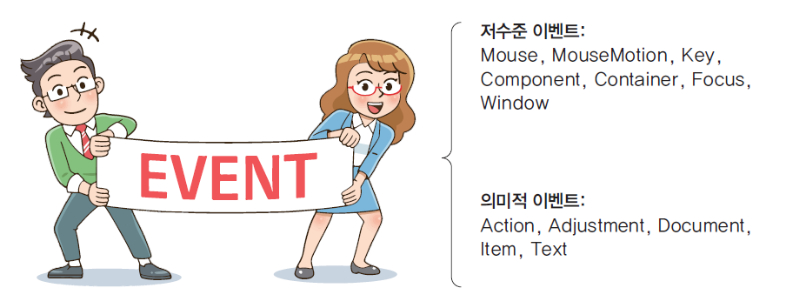
이벤트의 분류
스윙 컴포넌트에 의하여 지원되는 이벤트는 크게 두 가지의 카테고리로 나누어진다.

Slide 33
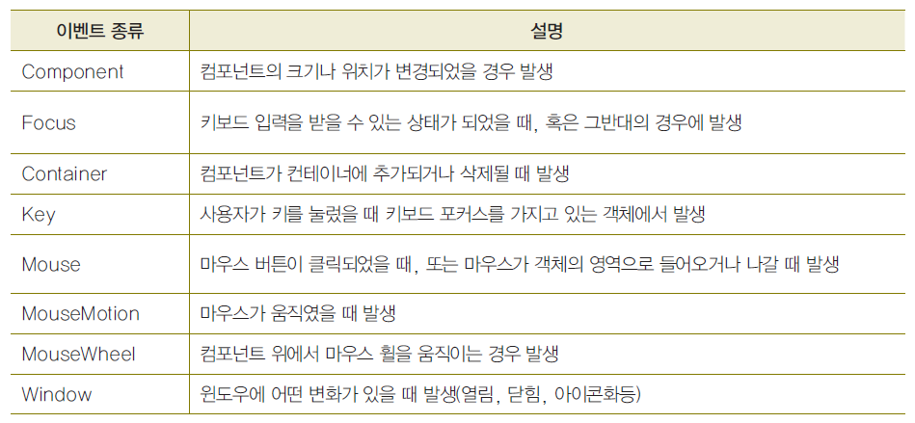
저수준 이벤트

Slide 34
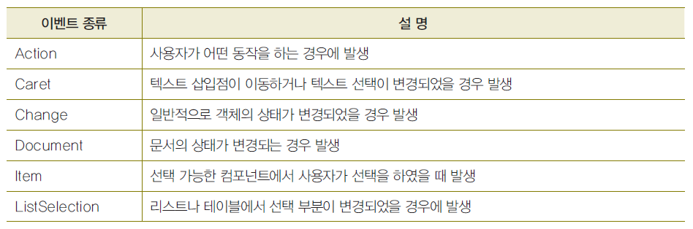
의미적 이벤트

Slide 35
액션 이벤트
사용자가 버튼을 클릭하는 경우
사용자가 메뉴 항목을 선택하는 경우
사용자가 텍스트 필드에서 엔터키를 누르는 경우

Slide 36
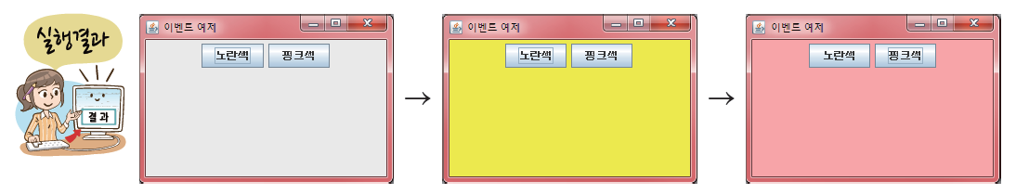
액션 이벤트 예제
두 개의 버튼을 만들어서 패널의 배경 색을 변경하는 프로그램을 작성하여 보자.
이벤트 리스너는 하나만 생성한다.

Slide 37
액션 이벤트 예제
…
class MyFrame extends JFrame {
private JButton button1;
private JButton button2;
private JPanel panel;
public MyFrame() {
this.setSize(300, 200);
this.setDefaultCloseOperation(JFrame.EXIT_ON_CLOSE);
this.setTitle("이벤트 예제");
panel = new JPanel();
button1 = new JButton("노란색");
button1.addActionListener(new MyListener());
panel.add(button1);
button2 = new JButton("핑크색");
button2.addActionListener(new MyListener());
panel.add(button2);
this.add(panel);
this.setVisible(true);
}

Slide 38
액션 이벤트 예제
private class MyListener implements ActionListener {
public void actionPerformed(ActionEvent e) {
if (e.getSource() == button1) {
panel.setBackground(Color.YELLOW);
} else if (e.getSource() == button2) {
panel.setBackground(Color.PINK);
}
}
}
}
public class ChangeBackground {
public static void main(String[] args) {
MyFrame t = new MyFrame();
}
}

Slide 39
실행 결과 화면

Slide 40
이벤트 발생원의 식별
getSource()메소드를 이용하여 이벤트를 발생시킨 객체를 식별한다.
getId() 메소드를 이용하여 이벤트의 타입을 식별한다.
getActionCommand()메소드를 이용하여 이벤트를 발생시킨 컴포넌트 이름을 식별한다.
public void actionPerformed(ActionEvent e) {
if (e.getSource () == button1){
…
}
}

Slide 41
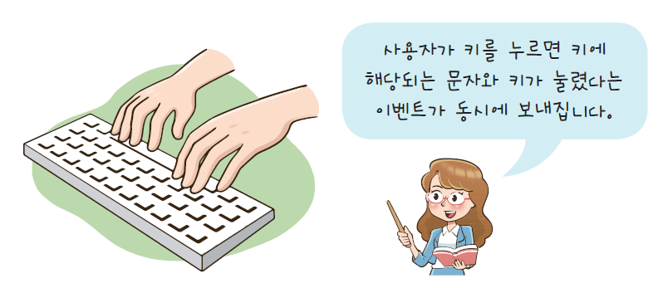
Key 이벤트
KeyListener 인터페이스 구현
메소드 | 설 명
keyTyped(KeyEvent e) | 사용자가 글자를 입력했을 경우에 호출
keyPressed(KeyEvent e) | 사용자가 키를 눌렀을 경우에 호출
keyReleased(KeyEvent e) | 사용자가 키에서 손을 떼었을 경우에 호출

Slide 42
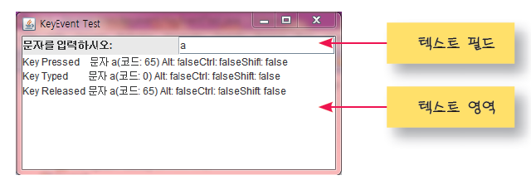
키이벤트 예제
키보드에서 문자가 입력되면 문자 코드와 키코드, ALT나 SHIFT 키의 상태를 텍스트 영역에 출력한다.

Slide 43
키 이벤트 예제
public class KeyEventTest extends JFrame implements KeyListener {
private JPanel panel;
private JTextField field;
private JTextArea area;
public KeyEventTest() {
panel = new JPanel(new GridLayout(0, 2));
panel.add(new JLabel("문자를 입력하시오: "));
field = new JTextField(10);
panel.add(field);
area = new JTextArea(3, 30);
add(panel, BorderLayout.NORTH);
add(area, BorderLayout.CENTER);
field.addKeyListener(this);
setTitle("KeyEvent Test");
setSize(400, 200);
setVisible(true);
}
public static void main(String[] args) {
new KeyEventTest();
}

Slide 44
키 이벤트 예제
public void keyTyped(KeyEvent e) { // (3)
display(e, "Key Typed ");
}
public void keyPressed(KeyEvent e) {
display(e, "Key Pressed ");
}
public void keyReleased(KeyEvent e) {
display(e, "Key Released ");
}
protected void display(KeyEvent e, String s) {
char c = e.getKeyChar();
int keyCode = e.getKeyCode();
String modifiers = "Alt: " + e.isAltDown() + "Ctrl: "
+ e.isControlDown() + "Shift: " + e.isShiftDown();
area.append("" + s + "문자 " + c + "(코드: " + keyCode + ") " + modifiers
+ "\n");
}
}

Slide 45
액션 이벤트 예제
public void keyTyped(KeyEvent e) { // (3)
display(e, "KeyTyped ");
}
public void keyPressed(KeyEvent e) {
display(e, "KeyPressed ");
}
public void keyReleased(KeyEvent e) {
display(e, "Key Pressed ");
}
protected void display(KeyEvent e, String s) {
char c = e.getKeyChar();
int keyCode = e.getKeyCode();
String modifiers = e.isAltDown() + " " + e.isControlDown() + " "
+ e.isShiftDown();
System.out.println(s + " " + c + " " + keyCode + " " + modifiers);
}
}

Slide 46
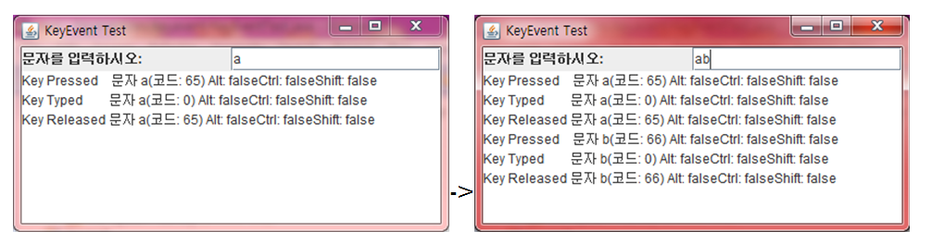
실행 결과

Slide 47
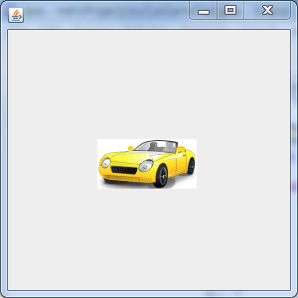
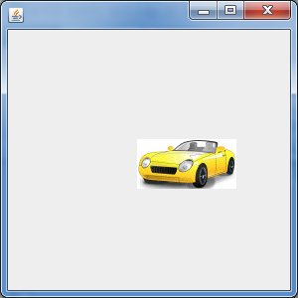
자동차 게임 예제
키보드의 화살표 키로 움직이는 자동차 애플리케이션을 작성하여 보자.

Slide 48
자동차 게임 예제
...
class MyPanel extends JPanel {
BufferedImage img = null;
int img_x = 100, img_y = 100;
public MyPanel() {
try {
img = ImageIO.read(new File("car.gif"));
} catch (IOException e) { System.out.println("no image");
System.exit(1);
}
addKeyListener(new KeyListener() {
public void keyPressed(KeyEvent e) {
int keycode = e.getKeyCode();
switch (keycode) {
case KeyEvent.VK_UP: img_y -= 10; break;
case KeyEvent.VK_DOWN: img_y += 10; break;
case KeyEvent.VK_LEFT: img_x -= 10; break;
case KeyEvent.VK_RIGHT: img_x += 10; break;
}
repaint();
}

Slide 49
자동차 게임 예제
public void keyReleased(KeyEvent arg0) { }
public void keyTyped(KeyEvent arg0) { }
});
this.requestFocus();
setFocusable(true);
}
public void paintComponent(Graphics g) {
super.paintComponent(g);
g.drawImage(img, img_x, img_y, null);
}
}
public class CarGameTest extends JFrame {
public CarGameTest() {
setSize(300, 300);
setDefaultCloseOperation(JFrame.EXIT_ON_CLOSE);
add(new MyPanel());
setVisible(true);
}
public static void main(String[] args) {
CarGameTest s = new CarGameTest();
}
}

Slide 50
실행 결과

Slide 51
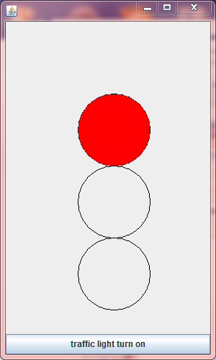
LAB: 신호등
신호등을 구현하여 보자. 버튼을 누르면 신호가 변경되도록 한다.

Slide 52
SOLUTION
class MyPanel extends JPanel implements ActionListener {
boolean flag = false
private int light_number = 0;
public MyPanel() {
setLayout(new BorderLayout());
JButton b = new JButton("traffic light turn on");
b.addActionListener(this);
add(b, BorderLayout.SOUTH);
}
@Override
protected void paintComponent(Graphics g) {
super.paintComponent(g);
g.setColor(Color.BLACK);
g.drawOval(100, 100, 100, 100);
g.drawOval(100, 200, 100, 100);
g.drawOval(100, 300, 100, 100);
if (light_number == 0) {
g.setColor(Color.RED);
g.fillOval(100, 100, 100, 100);
} else if (light_number == 1) {
g.setColor(Color.GREEN);
g.fillOval(100, 200, 100, 100);

Slide 53
SOLUTION
} else {
g.setColor(Color.YELLOW);
g.fillOval(100, 300, 100, 100);
}
}
@Override
public void actionPerformed(ActionEvent arg0) {
if (++light_number >= 3)
light_number = 0;
repaint();
}
}
public class MyFrame extends JFrame {
public MyFrame() {
add(new MyPanel());
setSize(300, 500);
setVisible(true);
}
public static void main(String[] arg) {
new MyFrame();
}
}

Slide 54
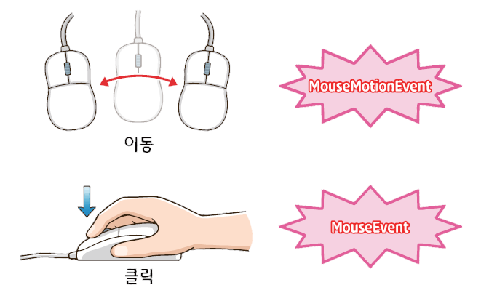
Mouse 이벤트

Slide 55
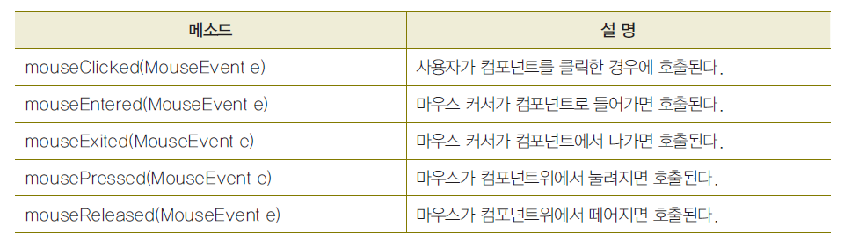
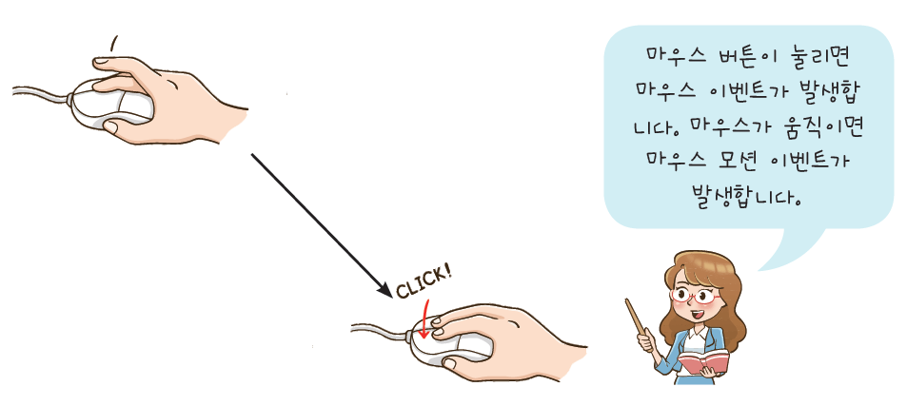
MOUSELISTENER 인터페이스

Slide 56
마우스 이벤트 순서
Mouse pressed (# of clicks: 1) X=118 Y=81
Mouse released (# of clicks: 1) X=118 Y=81
Mouse clicked (# of clicks: 1) X=118 Y=81

Slide 57
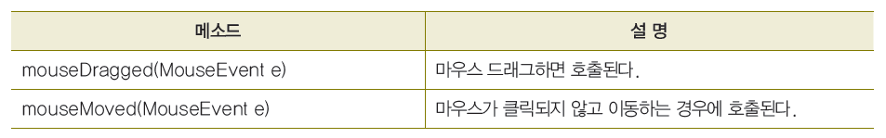
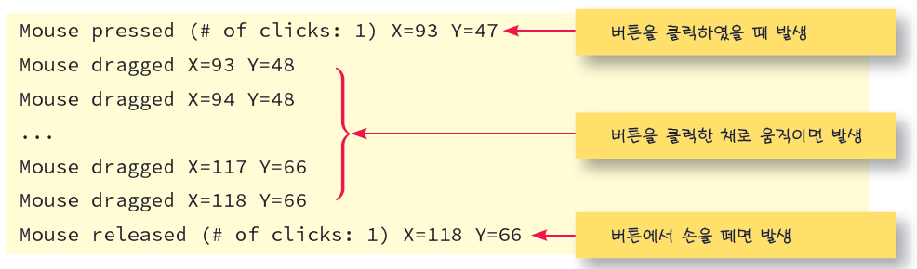
MOUSEMOTIONLISTENER 인터페이스

Slide 58
Mouse 이벤트 예제
import javax.swing.*;
import java.awt.*;
import java.awt.event.*;
class MyFrame extends JFrame implements MouseListener, MouseMotionListener {
public MyFrame() {
setTitle("Mouse Event");
setSize(300, 200);
setDefaultCloseOperation(JFrame.EXIT_ON_CLOSE);
JPanel panel = new JPanel();
panel.addMouseListener(this);
panel.addMouseMotionListener(this);
add(panel);
setVisible(true);
}
마우스 이벤트 처리기를 붙인다.

Slide 59
마우스 이벤트 예제
public void mousePressed(MouseEvent e) {
display("Mouse pressed (# of clicks: " + e.getClickCount() + ")", e);
}
public void mouseReleased(MouseEvent e) {
display("Mouse released (# of clicks: " + e.getClickCount() + ")", e);
}
public void mouseEntered(MouseEvent e) {
display("Mouse entered", e);
}
public void mouseExited(MouseEvent e) {
display("Mouse exited", e);
}
public void mouseClicked(MouseEvent e) {
display("Mouse clicked (# of clicks: " + e.getClickCount() + ")", e);
}

Slide 60
마우스 이벤트 예제
protected void display(String s, MouseEvent e) {
System.out.println(s + " X=" + e.getX() + " Y=" + e.getY());
}
public void mouseDragged(MouseEvent e) {
display("Mouse dragged", e);
}
public void mouseMoved(MouseEvent e) {
display("Mouse moved", e);
}
}
public class MyFrameTest5 {
public static void main(String[] args) {
MyFrame f=new MyFrame();
}
}

Slide 61
자동차 게임 예제(수정)
class MyPanel extends JPanel {
BufferedImage img = null;
int img_x = 0, img_y = 0;
public MyPanel() {
try {
img = ImageIO.read(new File("car.gif"));
} catch (IOException e) {
System.out.println("no image");
System.exit(1);
}
addMouseListener(new MouseListener() {
public void mousePressed(MouseEvent e) {
img_x = e.getX();
img_y = e.getY();
repaint();
}
public void mouseReleased(MouseEvent e) {}
public void mouseEntered(MouseEvent e) {}
public void mouseExited(MouseEvent e) {}
public void mouseClicked(MouseEvent e) {}
});
}

Slide 62

자동차 게임 예제(수정)
public void paintComponent(Graphics g) {
super.paintComponent(g);
g.drawImage(img, img_x, img_y, null);
}
}
public class MyFrame extends JFrame {
public MyFrame() {
add(new MyPanel());
setSize(300, 500);
setVisible(true);
}
public static void main(String[] arg) {
new MyFrame();
}
}

Slide 63
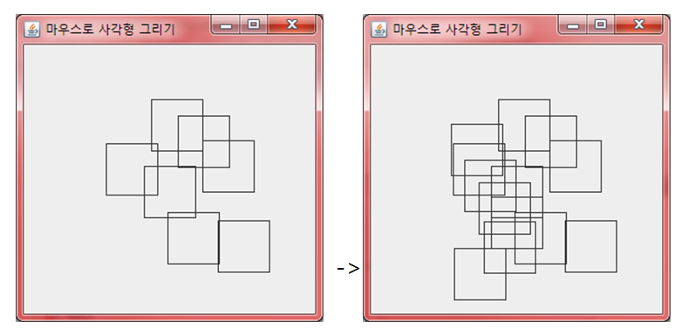
LAB: 사각형 그리기
마우스를 클릭할 때마다 사각형이 화면에 그려지는 예제를 작성하여 보자.

Slide 64
SOLUTION
class Rectangle {
int x, y, w, h;
}
class MyPanel extends JPanel implements MouseListener {
BufferedImage img = null;
int img_x = 0, img_y = 0;
Rectangle[] array = new Rectangle[100];
int index = 0;
public MyPanel() {
this.addMouseListener(this);
}
public void paintComponent(Graphics g) {
super.paintComponent(g);
for (Rectangle r : array)
if (r != null)
g.drawRect(r.x, r.y, r.w, r.h);
}

Slide 65
SOLUTION
@Override
public void mousePressed(MouseEvent e) {
if (index > 100)
return;
array[index] = new Rectangle();
array[index].x = e.getX();
array[index].y = e.getY();
array[index].w = 50;
array[index].h = 50;
index++;
repaint();
}
@Override
public void mouseReleased(MouseEvent e) {
}

Slide 66
SOLUTION
@Override
public void mouseClicked(MouseEvent e) {
}
@Override
public void mouseEntered(MouseEvent e) {
}
@Override
public void mouseExited(MouseEvent e) {
}
}
public class MouseEventTest extends JFrame {
public MouseEventTest() {
setSize(300, 300);
setTitle("마우스로 사각형 그리기");
setDefaultCloseOperation(JFrame.EXIT_ON_CLOSE);
add(new MyPanel());
setVisible(true);
}
public static void main(String[] args) {
MouseEventTest s = new MouseEventTest();
}
}

Slide 67
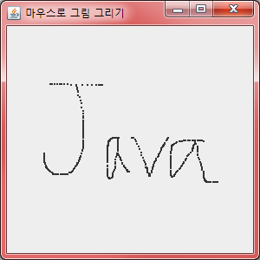
LAB: 그림 그리기
이번에는 마우스로 화면에 그림을 그리는 프로그램을 작성하여 보자.

Slide 68
SOLUTION
class Point {
int x, y;
}
class MyPanel extends JPanel implements MouseMotionListener {
private int index = 0;
Point[] array = new Point[1000];
public MyPanel() {
this.addMouseMotionListener(this);
}
@Override
public void mouseDragged(MouseEvent e) {
int x = e.getX();
int y = e.getY();
if (index > 1000)
return;
array[index] = new Point();
array[index].x = e.getX();
array[index].y = e.getY();
index++;
repaint();
}

Slide 69
SOLUTION
public void paintComponent(Graphics g) {
super.paintComponent(g);
for (Point p : array)
if (p != null)
g.drawRect(p.x, p.y, 1, 1);
}
@Override
public void mouseMoved(MouseEvent arg0) {
}
}
public class Scribble extends JFrame {
public Scribble() {
setSize(300, 300);
setTitle("마우스로 그림 그리기");
setDefaultCloseOperation(JFrame.EXIT_ON_CLOSE);
add(new MyPanel());
setVisible(true);
}
public static void main(String[] args) {
Scribble s = new Scribble();
}
}

Slide 70
어댑터 클래스
인터페이스의 경우, 모든 메소드를 구현하여야 한다.
어댑터 클래스(Adaptor Class)를 사용하면 원하는 메소드 만을 구현하는 것이 가능해진다
인터페이스 | 어댑터 클래스
ComponentListener | ComponentAdapter
ContainerListener | ContainerAdapter
FocusListener | FocusAdater
KeyListener | KeyAdapter
MouseListener | MouseAdapter
MouseMotionListener | MouseMotionAdapter
WindowListener | WindowAdapter

Slide 71
리스너를 사용하는 경우
public class MyClass implements MouseListener {
public MyClass() {
// ...
someObject.addMouseListener(this);
}
public void mousePressed(MouseEvent e) { }
public void mouseReleased(MouseEvent e) { }
public void mouseEntered(MouseEvent e) { }
public void mouseExited(MouseEvent e) { }
public void mouseClicked(MouseEvent e) {
// ...
// ...
}
}

Slide 72
어댑터를 사용하는 경우
public class MyClass extends MouseAdapter {
public MyClass() {
// ...
someObject.addMouseListener(this);
}
public void mouseClicked(MouseEvent e) {
// ...
}
}

Slide 73
자동차 게임 예제(어댑터 버전)
...
class MyPanel extends JPanel {
BufferedImage img = null;
int img_x = 0, img_y = 0;
public MyPanel() {
try {
img = ImageIO.read(new File("car.gif"));
} catch (IOException e) {
System.out.println("no image");
System.exit(1);
}
addMouseListener(new MouseAdapter() {
public void mousePressed(MouseEvent e) {
img_x = e.getX();
img_y = e.getY();
repaint();
}
});
}

Slide 74
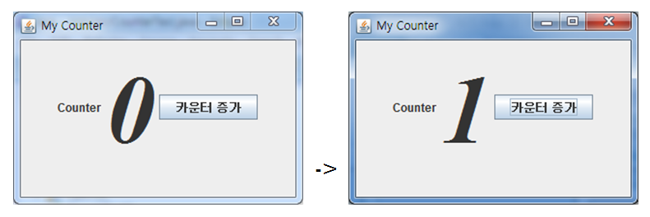
LAB: 카운터
“카운터 증가” 버튼을 누르면 카운터값이 하나씩 증가되어서 화면에 표시된다.

Slide 75
SOLUTION
class MyCounter extends JFrame implements ActionListener {
private JLabel label, label1;
private JButton button;
private int count = 0;
public MyCounter() {
JPanel panel = new JPanel();
label = new JLabel("Counter");
panel.add(label);
label1 = new JLabel("" + count);
label1.setFont(new Font("Serif", // 레이블에 폰트를 설정한다.
Font.BOLD | Font.ITALIC, 100));
panel.add(label1);
button = new JButton("카운터 증가");
panel.add(button);
button.addActionListener(this);
add(panel);
setSize(300, 200);
setTitle("My Counter");
setVisible(true);
}

Slide 76
Q & A

